Slide 1
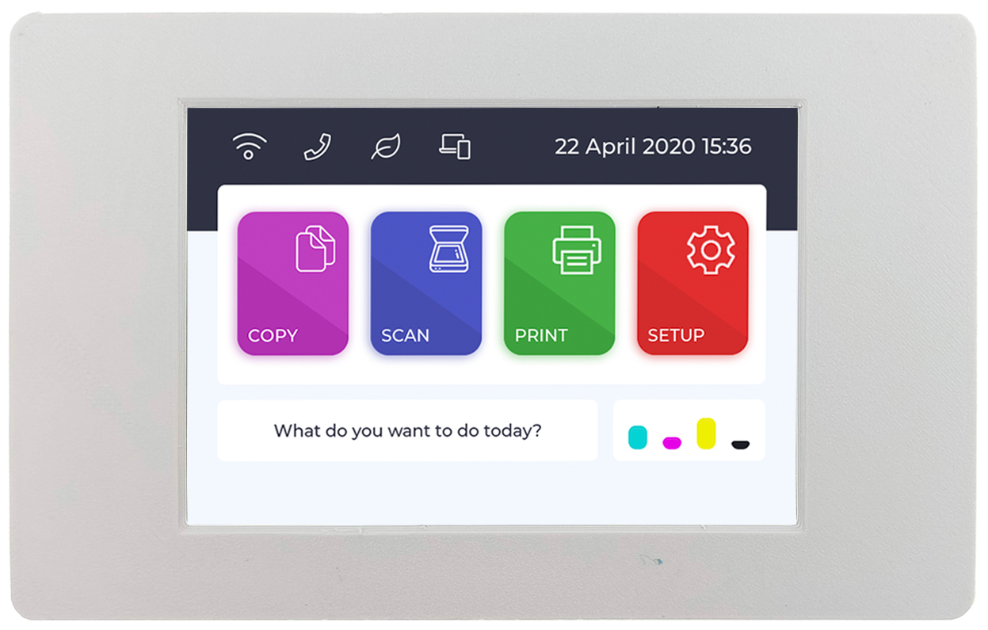
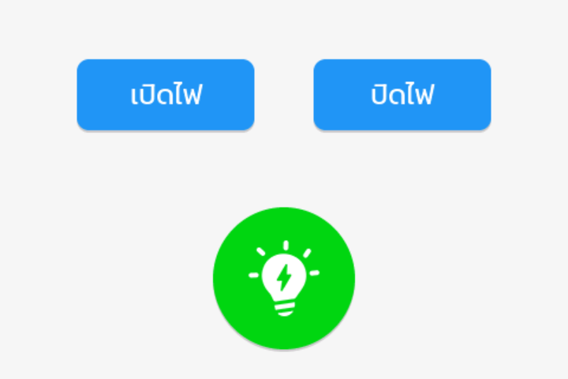
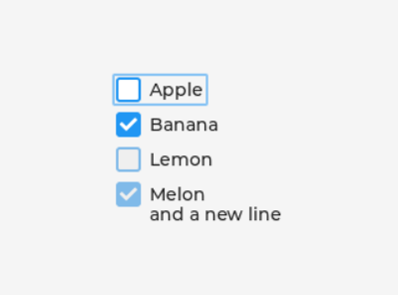

การใช้งาน Checkbox
การสร้าง Checkbox, การเปลี่ยนสี, การรับค่าสั่งงาน LED

Slide 2
Check, uncheck, disable
Check
lv_obj_add_state(ui_led_checkbox, LV_STATE_CHECKED);
Uncheck
lv_obj_clear_state(ui_led_checkbox, LV_STATE_CHECKED);
Disable
lv_obj_add_state(ui_led_checkbox, LV_STATE_DISABLED);

Slide 3
การเขียนโปรแกรมจัดการ Event
lv_obj_add_event_cb(ui_led_checkbox, [](lv_event_t * e) { // เมื่อกด ui_led_checkbox
if (lv_obj_has_state(ui_led_checkbox, LV_STATE_CHECKED)) { // อยู่ใน State CHECKED หรือไม่ ถ้าใช่ให้...
digitalWrite(LED_Y_PIN, LOW); // เปิด LED Y
} else {
digitalWrite(LED_Y_PIN, HIGH); // ปิด LED Y
}
}, LV_EVENT_VALUE_CHANGED, NULL);

Slide 4





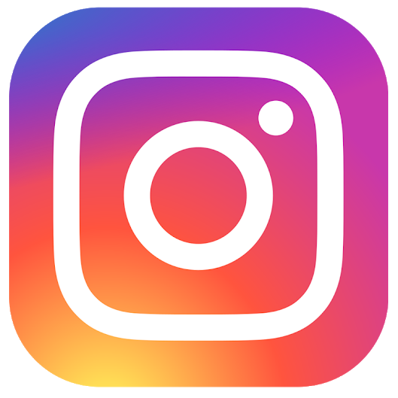
ติดต่อสอบถามเพิ่มเติม
www.ArtronShop.co.th
contact@atronshop.co.th
@artronshop
ArtronShop

